Slide 1
СШ „Вук Караџић“
ЕЛЕКТРОНСКО НАСИЉЕ
Кристина Лубурић, професор Грађанског васпитања

Slide 2
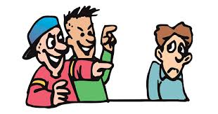
УВОД
Од када постоји човечанство постоји и појава насиља у друштву.
Насиље се односи на оне поступке и понашања према другоме којима намерно желимо некога да понизимо, увредимо, заплашимо, или повредимо.
Најочигледнији облик је физичко насиље, али ништа мање се не дешавају и други облици насиља као што је психичко/емоционално насиље, социјално, сексуално и електронско насиље.
Када се насиље често понавља према једној особи, онда кажемо да је то злостављање

Slide 3
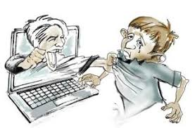
ШТА ЈЕ ТО ЕЛЕКТРОНСКО НАСИЉЕ
Под електронским насиљем подразумевамо све случајеве у којима неко користи електронске уређаје (мобилни телефон, таблет, рачунар, камеру...) и интернет да би некога намерно уплашио, повредио, понизио...
Најчешће подразумева текстуалне, или видео поруке, фотографије и позиве којима се друга особа узнемирава, уходи, вређа...

Slide 4
ОБЛИЦИ ЕЛЕКТРОНСКОГ НАСИЉА
Облици у којима се појављује:
садржаји који дуже и континуирано вређају личност
отворена, или прикривена претња жртви
подстицање на употребу говора мржње и насиља
неовлашћено слање фотографија жртве и манипулација фотографијама, или другим приватним садржајима о жртви
искоришћавање жртве у сексуалној конотацији

Slide 5
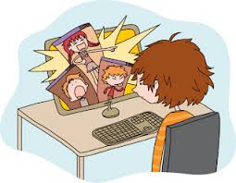
Злоупотреба интернета
Интернет поред бројних предности носи са собом и много опасности. Неке од најчешћих су:
Педофилија
Онлајн завођење
Злоупотреба личних података и фотографија
Вршњачко насиље
Опасност од различитих сумљивих организација

Slide 6
ВРШЊАЧКО НАСИЉЕ
Са појавом интернета, а пре свега са развојем друштвених мрежа појављује се и појам вршњачког електронског насиља.
Дешава се када малолетно лице:
шаље узнемирујуће поруке мобилним телефоном, и-мејлом, или на чету
украде, или промени лозинку за и-мејл, или надимак на чету
објави приватне податке, или неистине на чету, блогу, инернет страници
поставља интернет анкете о жртви
лажно се представља као друга особа, или као дете
шаље порнографију, или нежељену пошту на и-мејл или мобилни телефон

Slide 7

ДИЛЕМА 1
Електронско насиље се дешава у виртуелном свету и због тога је мање опасно од класичног насиља које се дешава у реалном свету.
ДА- у виртуелном свету није могуће физички повредити, или угрозити другу особу.
НЕ-док класично насиље престаје када се удаљимо од особе која се насилно понаша, електронско насиље може да се одвија и када искључимо рачунар, телефон...Последице трпљења дигиталног насиља су различите , а у неким случајевима могу бити и веома озбиљне.

Slide 8
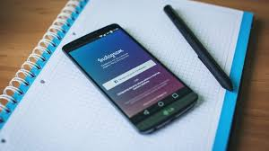
ДИЛЕМА 2
Електронско насиље се углавном дешава ван школе и зато није задатак школе да се бави решавањем проблема у вези са електронским насиљем
ДА-електронско насиље се може одвијати на било ком месту и није повезано искључиво са школским окружењем.
НЕ-и када се насиље дешава ван школског окружења односи који се наруше током дигиталне комуникације преносе се и на односе у школи.Неспоразуми се продубљују и често укључују и децу која нису била укључена у електронско насиље.

Slide 9

ДИЛЕМА 3
Када је реч о интернету и дигиталним технологијама деца и млади су тзв. „дигитални урођеници“ и немају шта да науче од одраслих
ДА-већина деце у узрасту од 12 до 18 година сматра да су њихови родитељи мање од њих вешти у коришћењу рачунара и интернета
НЕ-родитељи чак и они који нису дигитално вешти имају чему да науче своју децу и када је реч о дигиталној комуникацији. Сва правила која важе у комуникацији у реалном свету важе и у виртуелном.

Slide 10
ШТА АКО ДОЖИВИМ ЕЛЕКТРОНСКО НАСИЉЕ?
Размисли пре него што било шта предузмеш.
Не дозволи себи да кажеш, или урадиш нешто због чега ћеш се кајати.
Не одговарај на узнемирујуће поруке.
Сачувај доказе узнемиравања.
Онемогући особи која те узнемирава да поново ступи у контакт са тобом. (блокирај саджај, страну на друштвеној мрежи, групу...)
Подели негативно искуство са особом у коју имаш поверења (родитељ, други члан породице, одељенски старешина, наставник, педагог, психолог..)
Пријави насиље и не криви себе због тога што ти се догодило.

Slide 11

ШТА АКО ПРИСУСТВУЈЕМ ЕЛЕКТРОНСКОМ НАСИЉУ?
Покажи солидарност и одговорност
Немој се укључивати у насиље
Подржи особу која трпи насиље (помози јој да предузме адекватне мере заштите, да пријави насиље, или се обрати за помоћ)
Обрати се за помоћ одраслима
Пријави електронско насиље установама које су за то надлежне.

Slide 12

КОМЕ ДА ПРИЈАВИМ ЕЛЕКТРОНСКО НАСИЉЕ?
Сваки облик насиља, тако и електронско насиље пријавити:
одраслој особи из породице (родитељ, или нека друга особа из породице од поверења)
Школи (одељенском старешини, наставнику, педагогу, психологу...)
Нет патроли за пријаву нелегалних и штетних садржаја на интернету
Све социјалне мреже својим корисницима пружају могућност пријављивања насиља које се десило на друштвеним мрежама.

Slide 13
ХВАЛА НА ПАЖЊИ!

